Slide 1
杭州亚运会
高考作文人物素材

Slide 2
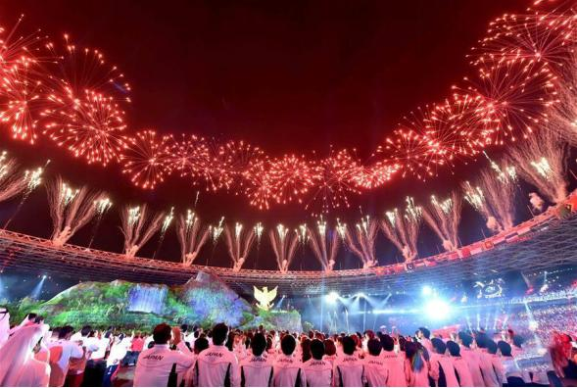
基本概况
杭州第19届亚洲运动会开幕式23日晚在杭州奥体中心主体育馆举行，晚间20时许，开幕式正式拉开帷幕。
作为本次大赛的开篇，杭州亚运会开幕式以“潮起亚细亚”为主题，寓意着新时代的中国正与亚洲、世界交融激荡，像浪潮一样奔涌向前。

Slide 3
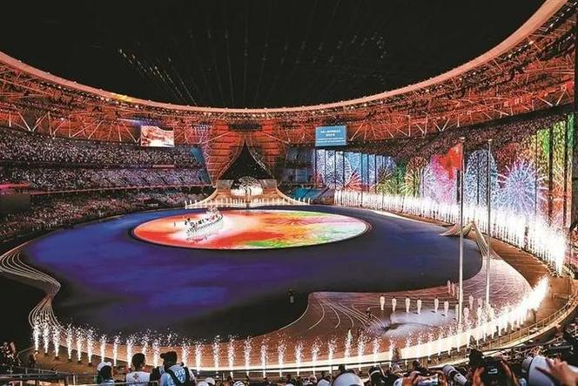
基本概况
杭州亚运会以“绿色、智能、节俭、文明”为办赛理念。除主办城市杭州，本届亚运会设置了宁波、温州、湖州、绍兴、金华等5个协办城市，共有56个竞赛场馆、31个独立训练场馆以及1个亚运村和5个亚运分村。
据悉，本届亚运会中国体育代表团总人数1329人，运动员886人，包括了36名奥运冠军。共有201人参加过东京奥运会，226人参加过2018年雅加达亚运会，630人为第一次参加亚运会。

Slide 4
人物素材
调整心态
从福冈世锦赛到杭州亚运会，间隔时间只有不到两个月，汪顺积极与教练团队配合沟通，制定并尝试了一些和以往不太一样的办法，帮助他迅速调整状态。
经历了越来越多大赛和成绩起伏的淬炼后，汪顺“越来越明确什么时候该做什么事，懂得为所珍视的东西全力以赴。”赢得金牌后，汪顺并没有欣喜若狂，只希望再接再厉完成后面的比赛，向着巴黎奥运会出发。“只要心里的目标没有变，最后结果也不会离它太远。”汪顺说。

Slide 5
人物素材
百炼成钢
“什么是天才?我想,天才就是勤奋的积累。”郭沫若曾如此说。2020东京奥运会上,14岁的跳水冠军全红婵成为举世关注的“天才少女”。人们不知道,这个所谓的“天才”7岁就开始接受严格的训练,每天接受训练三四百次,每次比赛都要想好每一个动作如何做到标准极致，为了方便训练,她索性把被水泡黄了的长发剪了,日复一日的训练。
成功没有本无捷径,所谓的天才都是百炼成钢,都是汗水浇灌出来的，是勤奋让天赋显现。厚积才能薄发,努力才能达到彼岸,全红婵做到了，她的坚持与努力让她赢回了荣誉,获得了认可。

Slide 6
人物素材
把握当下
10月2日，杭州亚运会乒乓球男单决赛中，王楚钦战胜队友樊振东获得冠军。王楚钦也成为首位在同一届亚运会上获得男单、男双、混双和男团四枚金牌的运动员。王楚钦对自己有很清醒的认识:“需要去不断累积、磨炼心智，才有可能在比赛中抓住瞬间的机会。”杭州亚运会的出色表现,让大众对王楚钦的未来有了更多憧憬和期待。
展望巴黎奥运会，这位“00后”却依旧冷静:“每个人都期待踏上奥运会的赛场，但首先要从队内的竞争中脱颖而出，经历过队内的考验和锤炼，才可能有能力去抓住奥运会这样的机会。”过去一年,王楚钦想证明自己拥有承担责任的实力;如今，已经逐渐证明自己能力的王楚钦，更希望做好当下。

Slide 7
人物素材
沉着冷静
孙颖莎从小的偶像便是号称"大魔王”的张怡宁,每每谈到张怡宁,孙颖莎都掩饰不住自己的崇拜,表示"张怡宁这些前辈,为我们树立了榜样,有太多值得我们学习的地方,我也希望自己能成为像张怡宁那样的"大魔王"。
2000年出生的孙颖莎脸上虽有稚气,但在球场上,气势如虹,打法硬朗,神情中焕发着自信无畏的光芒。她说："宁姐是大魔王,我也很希望有天能蜕变成大魔王。"实力超群的她毫不掩饰自己的野心,同时,她也有着"初生牛犊不怕虎"的坦荡与自如。在逆境中不惧强敌,稳扎稳打的顽强与镇定,让她在大赛上多次在比分落后的团扭转乾。

Slide 8
人物素材
心无旁骛
9月27日，在杭州亚运会竞技体操女子全能决赛中，中国选手左彤率先上场，顶住压力，稳扎稳打，动作完整流畅最终顺利落地，引得现场观众欢呼，最终以总得分53.565分的成绩夺得冠军。这位外表柔弱内心坚韧的17岁女孩，在训练场上，从来都是心无旁骛，似乎没有任何东西能够干扰到她。在高低杠上翻转、腾飞、跳跃……发力于身体什么部位，落点于器械哪一位置，她都全神贯注，严阵以待，不敢有松懈分毫。
她珍惜每一次训练机会，肯下苦功夫，会下巧功夫。她的成功也代表了中国体操队的实力和培养年轻运动员的能力。

Slide 9
人物素材
团结合作
有这么一个选手，用天才形容他，他很努力;用努力概括他，又掩盖不住天才的光芒。他的身份有很多，既是俱乐部的元老功勋，又是赛场上的全能首发。他就是中国《王者荣耀》电竞职业选手徐必成。16岁出道，年仅22岁的他，在六年时间里跌入过低谷，也登上了山巅;见识了顶峰的荣耀辉煌，也尝尽的社会的人情冷暖。今年他被选为亚运中国代表队的首发队员，最终他和队友不负众望，以2比0击败马来西亚队，夺得金牌!
在所有电竞选手的身上，我们看到了那股永不服输，团结合作、永远向前的气势!我们期待中国的电竞之路走的越来越远!

Slide 10
人物素材
不留遗憾
谢震业夺冠后，大莲花里响彻的是他最爱的《我们都一样》，“我想我们都一样，渴望梦想的光芒……”。在动人旋律中，谢震业身披国旗，向全场为他欢呼喝彩的观众致意。
亚运会前，他多次表示，“亚运会就在我们家乡，然后又算得上是我最后一届亚运会，只能说尽全力然后不去留有遗憾。当然我是冲着冠军去的，如果没有拿到冠军是肯定会失落。”心向往之，行必能至。

Slide 11
人物素材
不忘初心
从大满贯到全满贯，马龙既是少年成名，亦是大器晚成。这位所向披靡的“六边形战士"荣耀满身的背后，熬过的是如坠深渊的苦痛，付出的是朝乾夕惕的努力。
马龙对乒兵的热爱从未减少，而是与日俱增。他也从未忘记他的初心——为国争光，正是因为如此，他勇往直前，不放弃，不退缩，这使他坚持不懈，使他功成名就，实现梦想。

Slide 12
人物素材
专注训练
“训练的时候特别专注，只要一拿到枪就仿佛世界都和她没有关系了。”黄雨婷在巴黎奥运周期快速崛起。
黄雨婷说:“和其他国际赛事相比,我们在比赛中要做的东西基本一样，就是做好每一发前的步骤过程，打好每一发,做好自己就可以了。”稳住枪，果断扣,她用成绩证明了自己的实力。

Slide 13
人物素材
努力拼搏
如一首歌所唱:“少年自有少年狂，心似骄阳万丈光。”在本次杭州亚运会上，年仅18岁的潘展乐，就在竞技场上光芒万丈。他打破了亚洲记录，成为了亚运史上首个游进47秒的亚洲选手。如此出色的表现，让人赞叹。赛后，他豪情满怀地表示:“下一步计划是打破世界纪录和拿到巴黎奥运会冠军，没有世界纪录就不配叫中国飞鱼!”
这样的中国少年，自信满满，激情澎湃。少年自有凌云志，不负黄河万古流。我们期待潘展乐再创佳绩，成为世界泳坛的中国传奇!

Slide 14
人物素材
谦虚低调
盛李豪以253.3环刷新了由中国选手余浩楠在2019年创造的世界纪录、亚洲纪录和赛会纪录。这一枪让盛李豪成为了本届亚运会上中国选手刷新的第一个世界纪录。也让他成为了中国射击队的“神枪手”。
他以坚韧不拔和永不言败的精神，展现了中国体育健儿的志向和担当。他以谦虚低调和不断进取的态度，展现了中国体育代表团的风貌和形象。他是中国射击队的未来和希望，也是中国体育事业的骄傲和典范。

Slide 15
人物素材
永不言败
正如苏轼所言:“胜固欣然，败亦可喜。”成功值得高兴，失败也未尝不是好事。胡雪岩借友人之势白手起家，但他没有为成功冲昏头脑，而是脚踏实地、细心经营，终成风光无限的红顶商人。
柯洁在自己职业生涯的上升期遭遇连番惨败，但发现自身弱点的他用闭关修炼锤炼自身，终成举世瞩目的七冠棋王。在他们的眼里，一时得失不算什么，自己有更伟大的梦想要求追求，怎能就此停下脚步?

Slide 16
人物素材
鼓励支持
2023年9月25日，在杭州亚运会滑板男子碗池决赛中，中国滑板队15岁小将陈烨发挥出色，一举夺冠，并成为中国代表团亚运历史上最年轻的冠军得主。
陈烨也为中国滑板队在大赛中夺得了第一枚金牌，创造了历史。陈烨接受记者专访，特别感谢父亲的陪伴，他有今天的成功，与父亲的支持有着密不可分的关系。父亲为了让他练好滑板，曾经先后建造过两块碗池练习场，并且与他一起研究动作，陪他一同训练。

Slide 17
人物素材
榜样力量
毫无疑问，杨力维对杨舒予有着巨大影响。杨舒予接受采访时曾表示，自己是追随姐姐的脚步，才走上篮球道路的。长期以来，姐姐都是自己的榜样、然而，榜样，从来都不只是用来膜拜的，也是用来超越的。
这不由让人想起了雨果。少年时代，雨果十分崇拜作家夏多布里昂。他曾说：“我要么成为夏多布里昂，要么一事无成！”后来，雨果通过努力，写出了《巴黎圣母院》《悲惨世界》《九三年》等伟大作品，逐步超过了夏多布里昂。或许，杨舒予可能会像雨果一般——以崇拜榜样开始，以超越榜样告终。

Slide 18
人物素材
克服困难
2023年8月15日，杨家玉入选杭州第19届亚运会田径项目参赛名单。可是在8月的布达佩斯田径世锦赛上，赛前志在冲金的杨家玉未能充分发挥，最终仅列第12名。带着失落的情绪从世锦赛回来之后，杨家玉又经历一周左右的感冒，病愈后才进行了三周的系统训练，很快她的身体状态又突然遭遇了低谷，无法进行系统训练，每天只能以恢复体力为主。
在准备杭州亚运会这段时间内她备战练得非常苦，不管天气多热湿度多大，都努力完成教练的训练计划，有几次甚至练到吐了依旧在坚持。还好她的努力和坚持没有辜负她。9月29日，杨家玉获得杭州亚运会田径女子20公里竞走冠军。

Slide 19
人物素材
自强不息
打动人心不止于这些优秀运动员手上、脚上的伤疤、老茧，更重要的是他们身上的只争朝夕、自强不息、超越自我的精神。在这个乘风破浪的梦想时代，人人都有出彩的公平机会。
“00后”亚运冠军邹佳琪遍布伤疤、老茧的双手，给广大年轻人带来了十分有益的启示：无论哪一行哪一业，不管你是学习还是工作，都要立志高远、脚踏实地，勇于走出舒适区、休闲带，对“躺平”“摆烂”说不，做到干一行、爱一行、精一行，耐得住寂寞，坐得住冷板凳，下得了苦功夫，以恒心照亮前程，用实干成就梦想。

